Slide 1


Slide 2

Innovatsioonimudel põhineb disainmõtlemisel ja pakub süstemaatilist lähenemist ning struktureeritud raamistikku probleemide lahendamiseks.
Mudelit saab kasutada oma tööriistade loomiseks ja sotsiaalse kaasatuse ning juurdepääsetavuse edendamiseks. Lisaks võib innovatsioonimudelit rakendada ka muudes teemavaldkondades.
Innovatsioonimudel koosneb neljast etapist, milles kasutatakse koostööpõhist lähenemisviisi ja ideaaljuhul kasutatakse kasusaajate tegelikke andmeid.
Innovatsioonimudelit saab kasutada tervikuna või rakendada erinevaid etappe eraldi lähtuvalt vajadustest.
MIS SEE
ON?

Slide 3
Soovitavalt 3-5 osalejat grupis
Üks juhendaja grupi kohta, kes on innovatsioonimudeliga tutvunud ja oskab protsessi juhtida.
GRUPISUURUS

Slide 4
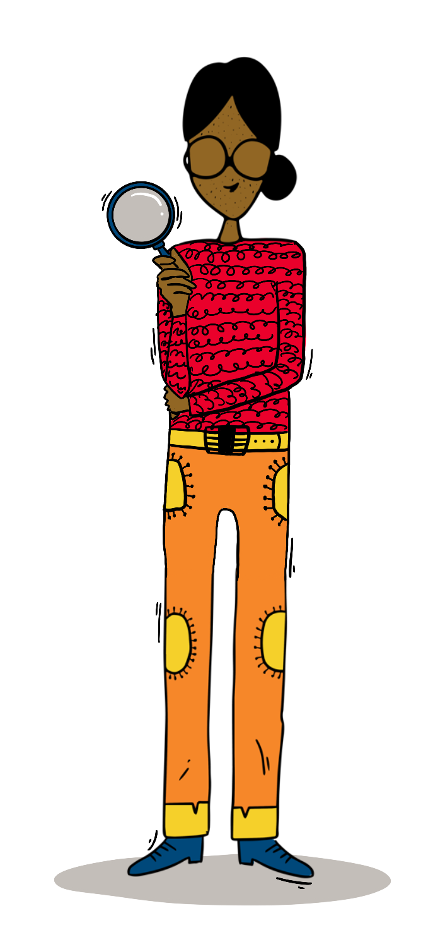
Pastakad, markerid ja A4 paberid;
Vajadusel lisaks: pabertahvel, märkmepaberid, taimer/stopper, teipi, sülearvuti jm
Kui viite koolitust läbi aga veebis, saate kasutada ka veebipõhiseid koostöö tööriistu. Näiteks Miro.
VAJAMINEVAD VAHENDID

Slide 5
AJARAAM (HINNANGULINE)
*Etteantud ajaraamid on hinnangulised ja sõltuvad suuresti grupi ajalisest võimekusest ja dünaamikast. Oluline on tegevuste kohandamine vastavalt grupidünaamikaga.
Faas | Tegevus | Ajaraam 1 | Ajaraam 2 | Ajaraam 3
Faas 1: Uurimine ja tulemuste tõlgendamine | Probleemipuu | 60 | 30 | 20
Faas 1: Uurimine ja tulemuste tõlgendamine | 5 miksi? | 60 | 30 | 15
Faas 1: Uurimine ja tulemuste tõlgendamine | Sihtrühm ja huvirühmad | 60 | 30 | 15
Faas 1: Uurimine ja tulemuste tõlgendamine | Persoonad | 60 | 30 | 15
Faas 2: Loomine | Ajurünnak | 90 | 45 | 30
Faas 2: Loomine | Ideekujundus ja modelleerimine | 60 | 30 | 20
Faas 3: Arendamine ja testimine | Prototüüpide valmistamine | 240 | 120 | 60
Faas 4: Teostamine | Tegevuse planeerimine | 60 | 30 | 15
Faas 4: Teostamine | Ressursside planeerimine | 60 | 30 | 15
Faas 4: Teostamine | Kuluprognoos | 60 | 30 | 15
Faas 4: Teostamine | Riskide hindamine ja maandamine | 60 | 30 | 15
Faas 4: Teostamine | Jätkusuutlikkuse hindamine | 60 | 30 | 15
Ideede esitlemine | Ideede esitlemine | *olenevalt rühmade arvust 5 minutit grupi kohta | *olenevalt rühmade arvust 5 minutit grupi kohta | *olenevalt rühmade arvust 5 minutit grupi kohta
Minutid kokku |  | 930 | 465 | 250
Tunnid kokku |  | 16 | 8 | 4

Slide 6
FAAS 1:
Uurimine ja
tulemuste tõlgendamine

Slide 7

Protsessiga alustamiseks on soovitatav läbi viia lühike küsitlus või probleemi kaardistamine kasusaajatega.
Looge lühike küsitlus probleemi kohta põhiküsimustega, mida soovite lahendada (kasutage nt veebiküsitlust). Esitage paar asjakohast küsimust, mis aitavad teil noorte seas probleemi tuvastada. Levitage küsitlust kasusaajatele ja kasutage tulemusi järgmistes etappides.
Kasusaajate tegelikud andmed ja nende arvestamine protsessi erinevates etappides annavad lõpptulemusele suurema usaldusväärsuse.
KÜSITLUS/KAARDISTAMINE KASUSAAJATEGA

Slide 8


PROBLEEMIPUU JA
5 MIKSI
Tagajärjed
  Võtke tühi paberileht ja joonistage sellele suur puu. Määratlege probleem:
        kirjutage puu keskosasse põhiprobleem;
        ülaosasse selle tagajärjed;
        ja puu juurtele algpõhjused.
  Täiendage probleemipuud nn viie põhjuse tehnikaga, mõeldes täpsemalt probleemi põhjustele.
Põhiprobleem
Miks see juhtub?
Miks nii?
Miks nii?
Miks nii?
Miks nii?
Põhjused

Slide 9




SIHTRÜHM JA SIDUSRÜHMAD
Kes saab mõjutada?
Keda see samuti mõjutab?
Keda see probleem puudutab? Kes saab seda mõjutada?
Võtke tühi paberileht ja joonistage sellele suur ring. Joonistage esimese ringi sisse veel üks ring ja selle sisse omakorda veel üks ring. Analüüsige, keda probleem mõjutab ja kes võib seda mõjutada.
Probleemi mõistmine eeldab sihtrühma ja sidusrühmade igakülgset mõistmist, mis annab ülevaate käsitletavatest probleemidest.
Selles etapis saab kasutada erinevaid meetodeid ja tööriistu, sealhulgas küsitlusi, intervjuusid, demograafilist analüüsi, vaatlusuuringuid, huvirühmade kaardistamist jm.
Sihtrühm

Slide 10

PERSOONAD
Põhiline demograafiline teave
Soovid?
Vajadused?
Võtke tühi paberileht ja joonistage sellele kolm ristkülikut/ruutu. Looge igasse ristkülikusse/ruutu profiilid keskmistele "väljamõeldud" kasutajatele, kes esindavad sihtrühma, et mõista lahendusest mõjutatud inimesi.
Persoonad kujutavad endast idealiseeritud kasutajat või klienti üksikasjalikult ja poolfiktsionaalselt, mis on loodud selleks, et paremini mõista ja käsitleda konkreetse sihtrühma vajadusi, käitumist ja eelistusi.
Persoonasid saab tuletada ka sihtrühma sees tehtud uuringutest.
Frustratsioonid?
Väljakutsed?
Valupunktid?

Slide 11
FAAS 2:
Loomine

Slide 12

AJURÜNNAK
  Võtke tühi paberileht ja kirjutage sellele võimalikult palju ideid probleemi lahendamiseks.
  Ole loominguline - seekord läheb kvantiteet üle kvaliteedi!
Mõistete genereerimine
Notes:
Also, the so-called method of reversed brainstorming can be used here to go against the usual problem-solving approaches.

Slide 13

KONTSEPTSIOONDISAIN
JA MODELLEERIMINE
Grupeerige oma eelmise etapi ideed (nt erinevate värvidega) asjakohasuse ja sarnasuste alusel.
Määratlege ja kirjutage üles iga idee plussid ja miinused, et hinnata selle elujõulisust.
Valige kõige lootustandvam idee. Sellest saab teie prototüübi alus.
Ideearendus ja prototüübi valik

Slide 14

TAGASISIDE
  Kasutage tagasisidet, et koguda teadmisi meeskonnaliikmetelt, sidusrühmadelt ja potentsiaalsetelt kasutajatelt, et tagada pakutud ideede vastavus kogukonna vajadustega.

Slide 15
FAAS 3:
Arendamine ja
testimine

Slide 16

PROTOTÜÜP
  Looge tootest või teenusest käegakatsutav esitus. Kasutage tühja paberilehte. Prototüüp ei pea olema täiuslik; pidage seda korduvaks protsessiks:
  Looge prototüüp 1: määrake toote või teenuse funktsionaalsus: mis on eesmärk ja mida see peaks tegema? Milliseid materjale/ressursse toote või teenuse jaoks vajate? Ärge süvenege veel üksikasjadesse.

Slide 17
PROTOTÜÜP
      Looge prototüüp 2: esmalt looge nn kasutajalugu. Pöörduge tagasi isikute juurde ja pange end nende vaatenurka, et määratleda nende vajadused ja kas toode või teenus rahuldab nende vajadusi. Looge lugu, mis väljendab inimese vajadusi. Pärast seda vaadake uuesti üle oma toote või teenuse esimene prototüüp ja arendage/viimistlege seda vastavalt isiku vajadustele.

Slide 18
FEEDBACK
  Looge prototüüp 3: koguge tagasisidet sihtrühmalt ja sidusrühmadelt (intervjuu või küsitluse kaudu). See tagasiside annab teavet edasistest täpsustustest ja kohandustest, et suurendada pakutud lahenduste tõhusust.
  Vaadake toodet või teenust tagasiside põhjal uuesti ja viimistlege.

Slide 19
FAAS 4:
Teostamine

Slide 20

Varuge rohkem tühje paberilehti või kasutage arvutit ja tehke oma plaan reaalseks: planeerige ressursse, tegevusi, hinnake jätkusuutlikkust, hinnake kulusid ning mõelge riskide hindamisele ja maandamisele (vt järgmisi slaide).
Tuletage meelde kogu eelmiste faaside teave ja võtke see siin arvesse. Hoidke kõik varem loodud materjalid läheduses, kuna peate neid selles etapis uuesti vaatama.
TEHKE SEE
REAALSEKS!

Slide 21

      Tegevuse planeerimine:
      Töötage välja detailne plaan, milles on välja toodud tegevused, ajagraafikud, verstapostid ja vastutusalad, tagades süstemaatilise lähenemise rakendamisele. Kasutage tegevuste kavandamiseks oma prototüüpi.
      Ressursiplaneerimine:
      Tehke kindlaks ja eraldage lahenduse rakendamiseks vajalikud ressursid, sealhulgas personal, materjalid, seadmed ja tehnoloogia. Kasutage oma prototüüpi ressursside hindamiseks.
      Kulude prognoos:
      Hinnake juurutuskulusid, mis hõlmavad otseseid ja kaudseid kulusid ja koostage eelarve. Saate seda teha Excelis või paberil. Kasutage eelmistes etappides loodud prototüüpi, huvirühmade kaarti, isikut ja kõiki asjakohaseid materjale.
TEHKE SEE
REAALSEKS!

Slide 22

Riskide hindamine ja maandamine:
Tehke kindlaks võimalikud riskid, töötage välja leevendusstrateegiad ja koostage riskiplaan ettenägematute väljakutsetega toimetulemiseks. Millised on riskid, mis võivad tekkida, kuidas neid vältida ja mida teha, kui need siiski esinevad? Kirjutage riskid tühjale paberilehele ja proovige välja mõelda strateegia, kuidas neid vältida või minimeerida.
TEHKE SEE
REAALSEKS!

Slide 23
      Jätkusuutlikkuse hindamine:
      Hinnake lahenduse pikaajalist jätkusuutlikkust, võttes arvesse selliseid tegureid nagu keskkonnamõju, mastaapsus ja kohanemisvõime. Näiteks: Kuidas teie projekt keskkonda mõjutab? Millised on lahenduse sotsiaalsed tagajärjed, sealhulgas selle mõju kohalikele kogukondadele? Kas lahendust saab hõlpsasti laiendada, et see vastaks kasvavatele nõudmistele või elanikkonnale? Kas lahendust saab kohandada või muuta, et see sobiks erinevatele kontekstidele või piirkondadele? Kui hästi suudab lahendus kohaneda muutuvate keskkonnatingimuste või välisteguritega? Sõltuvalt projektist saate lisada erinevaid küsimusi.
TEHKE SEE
REAALSEKS!

Slide 24

LÜHIKÕNE e. PITCH
Valmistage ette lühike 5-minutiline esitlus, milles kirjeldatakse probleemi, lahendust, väärtust, eeliseid ja tulemusi.
Järgige ülesehitust: sissejuhatus, probleemikirjeldus, lahendus, täitmisplaan, jätkusuutlikkus ja eelarve, üleskutse tegevusele ja lõpetamine.
Osalejad võivad struktuuri oma äranägemise järgi kohandada.
Usaldusväärsust suurendavad visuaalsed abivahendid ja sihtgruppide iseloomustused.
Pitch lõppeb selge üleskutsega tegevusele ja järgib ajapiiranguid.
Valmistuge oma esitluseks
Tutvustage oma pakutud lahendusi

